Slide 1

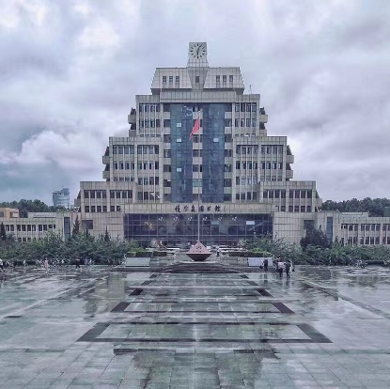

大学计算机基础III
张伟
计算机教学实验中心
2021.9.10
2
0
2
1

Slide 2
五、从计算机网络到物联网

Slide 3


1
计算机网络的基本概念和发展
2
网络的分层体系结构
内 容
3
因特网的组成和连接设备
4
因特网中的地址
5
因特网的应用
6
物联网的基本概述
从因特网到物联网

Slide 4
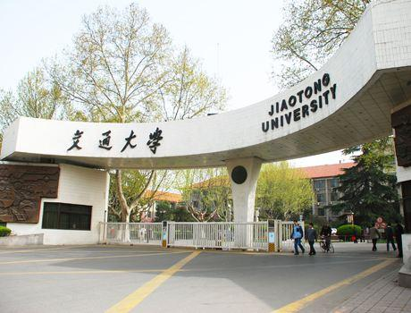
01
计算机网络的基本概念和发展

Slide 5
1.1 计算机网络的基本概念
计算机网络：指将一些位于不同地理位置的计算机通过通信线路连接起来、实现资源共享和信息传输的计算机系统。
组成:
网络硬件
网络结点
通信链路
网络软件
协议软件
网络操作系统
客户端软件
工具软件
端结点
转接结点：
交换机，路由器

Slide 6
1.2 计算机网络的分类
按地域范围分类
局域网（ Local Area Network ， LAN）
城域网（ Metropolitan Area Network ， MAN）
广域网（ Wide Area Network ， WAN）
按拓扑结构分类
总线形拓扑
环形拓扑
星形拓扑
树形拓扑

Slide 7
1.3 计算机网络的组成
网络须具备以下3个要素：
至少有两台具有独立操作系统的计算机系统
计算机之间要有通信手段将其互连
网络协议
为进行网络中的数据交换（通信）而建立的规则、标准或约定，用以确保交流各方清晰地表达思想。
是定义并实现网络通信的一组规则和参数。计算机之间、Internet中所有的通信活动都是由协议所控制。
定义了网络实体间发送和接收报文的格式、顺序以及当传送和接收消息时应采取的动作。

Slide 8
1.4 网络协议三要素
语法 数据与控制信息的结构或格式
解决“怎么讲”的问题
语义 控制信息的含义，需要做出的动作及响应
解决“讲什么”的问题
规则 规定了操作的执行顺序
解决“什么时候”做以及做的“先后顺序”问题

Slide 9
1.5 计算机网络应用模式
C/S（Client/Server）
由客户端负责数据表示和用户接口，服务器端负责业务处理和数据库访问。
客户端功能强，响应速度快，很多工作可以在客户端处理后再提交给服务器。
适用于局域网。需要安装专用的客户端软件，软件的升级、更新较麻烦。
B/S（Browser/Server）
无需安装任何专门的软件。客户端只有浏览功能。
P2P（Peer to Peer）
对等网。网络中的各主机具有同等能力。
可扩展
健壮
负载均衡

Slide 10
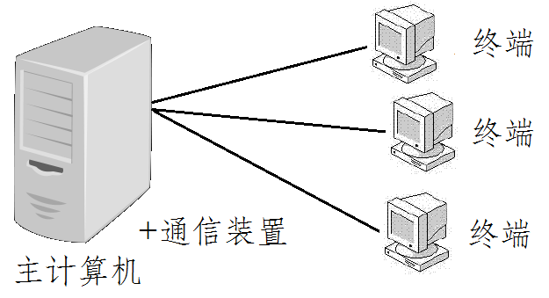
1.6 计算机网络的发展
第1阶段 面向终端的计算机网络
20世纪50~60年代,计算机网络进入到面向终端的阶段,以主机为中心，通过计算机实现与远程终端的数据通信。
特点：
数据集中式处理，数据处理和通信处理都是通过主机完成；
便于维护和管理，数据的一致性好；
数据的传输速率受到限制；
系统的可靠性和性能完全取决于主机的可靠性和性能；
主机的通信开销较大，通信线路利用率低，对主机依赖性大。

Slide 11
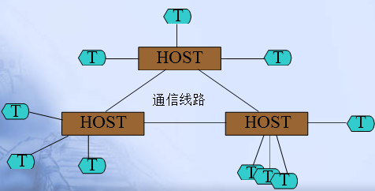
1.6 计算机网络的发展
第2阶段：多主机互连的计算机网络
20世纪60年代中期-70年代末，由若干台计算机相互连接成一个系统，即利用通信线路将多台计算机连接起来,实现了计算机与计算机之间的通信。
特点：
建立了计算机与计算机的互连与通信
实现了计算机资源的共享
两大标志性成果
提出分组交换技术
形成TCP/IP协议雏形(ARPANet)
缺点：
没有形成统一的互连标准，使网络在规模与应用等方面受到了限制。
两层网络：通信子网、资源子网
以通信子网为中心的网络阶段

Slide 12
1.6 计算机网络的发展
第3阶段：标准化的计算机网络
二十世纪70年代末-80年代
都有哪些标准呢？
IBM 公司 (1974 ) SNA （系统网络体系结构）
DEC公司 DNA （数字网络系统结构）
Univac公司 DCA （数据通信体系结构）
Burroughs公司 BNA （宝来网络体系结构）
1984年公布了 ISO7498，即ISO/OSI-RM国际标准
在ARPANET的基础上，形成了以TCP/IP为核心的因特网
应该知道的缩词：ISO, OSI,RM, ARPANET, TCP, IP,体系结构

Slide 13
1.6 计算机网络的发展
第4阶段：面向全球互连的计算机网络
20世纪90年代以后
TCP/IP 因特网，Email，WEB，FTP
主要特征是综合化、高速化、智能化和全球化。
第5阶段：物联网、物联网+

Slide 14
02
网络的分层体系结构

Slide 15
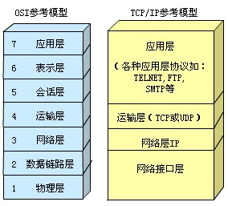
2.1 网络分层体系结构
OSI（Open System Interconnection）参考模型包含7层
上3层规定了应用程序之间以及应用程序和用户之间如何进行交互；
下4层规定了计算机之间如何建立连接。

Slide 16
2.2 TCP/IP参考模型
标准化：OSI/RM
TCP/IP参考模型——Internet事实上的标准

Slide 17
2.2 TCP/IP参考模型
物理层
传送位（bit）流。
数据链路层
将物理层传输的“位”信息转换为“帧”信息，实现相邻两节点间的信息传送。
网络层
“源主机”和“目标主机”之间通信连接（IP协议）。
传输层
主机进程间的数据传递（TCP，UDP）
应用层
支持网络应用

Slide 18
2.3 数据封装
一台计算机要发送数据到另一台计算机，必须首先将数据打包，打包的过程称为封装。
封装就是在数据前面加上特定的协议头部。
数 据
协议头
数 据

Slide 19
2.3 数据封装
应用层
应用层数据
TCP头
传输层
应用层数据
网络层
IP头
TCP头
应用层数据
数链层
帧头
IP头
TCP头
帧尾
应用层数据

Slide 20





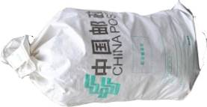

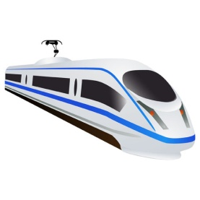

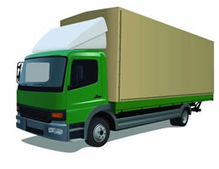

2.4 收发信件过程中的“封装”
收发信双方的通信规则
发信人
收信人
邮局
邮局的投递规则
邮局
运输
运输
邮件的运输规则
公路，铁路，航空，海运

Slide 21
2.5 协议分层与封装
封装就是在数据前面加上用于控制传输过程的控制信息，是协议语法的具体实现。
封装过程如下：
当某一层实体要进行通信时，它将要传输的数据（即协议数据单元PDU）通过层间接口提交给下一层
下层收到上层的PDU后，将其加上报文头部（header）形成本层PDU，然后将其传递给下一层
给上层数据加上header的过程称为封装（encapsulation）
类似于在邮寄信件前需要在外面套上信封
Header中包含地址和对等层通信所需的一些控制信息。
每一层都按此方法处理，在最底层将逐层封装后的数据传送到目的端
目的端的每一层只处理本层的header，并将去掉header后的数据部分提交给其上层，本层不对数据部分作任何处理。
去掉header的过程称为解封装（decapsulation）
类似于收信人拆开信封取出信件
D: 数据
源端
目的端
D
层5
层4
层3
层2
层1
层5
层4
层3
层2
层1
D
H
4
D
H
4
D
H
H
H
H
D
3
4
D
3
4
H
H
H
H
H
H
D
2
3
4
D
2
3
4

Slide 22
03
因特网的组成和连接设备

Slide 23
3.1 Internet的组成
成千上万个互相连接起来的计算设备
主机、端接设备
各种各样的网络软件；
通信链路
光纤、双绞线、无线电、卫星等
网络连接设备：
路由器
协议：控制信息的发送接收
TCP,IP,HTTP, FTP等

Slide 24
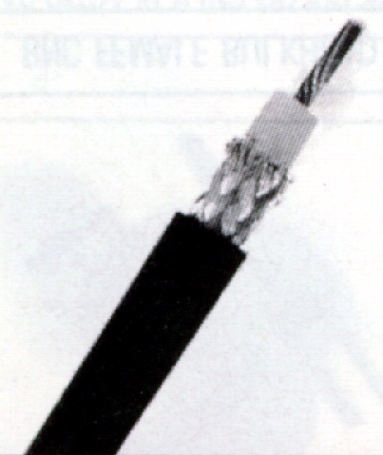
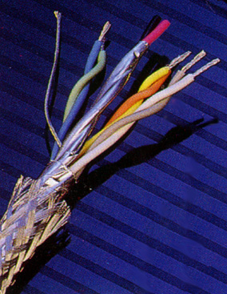
3.2 传输介质-双绞线
内导体芯线
铜芯
绝缘
绝缘层
箔屏蔽
外导体屏蔽层
铜屏蔽
外套
保护套

Slide 25
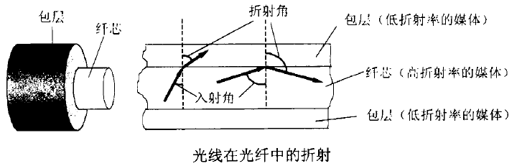
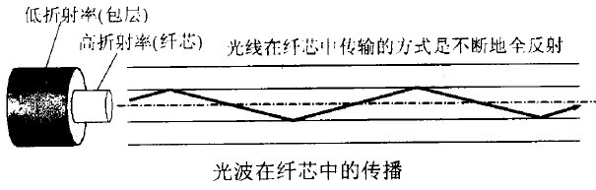
3.2 传输介质-光纤

Slide 26
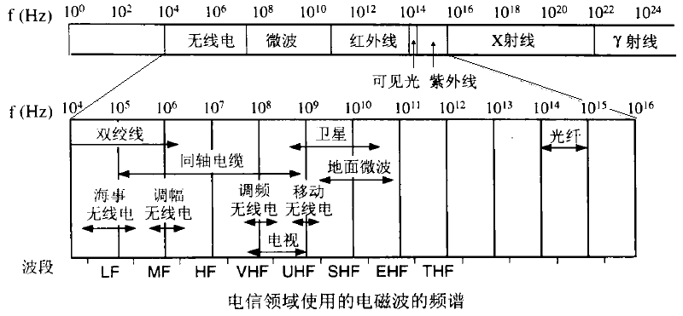
3.2 传输介质-无线传输介质
短波、微波、卫星、红外线

Slide 27
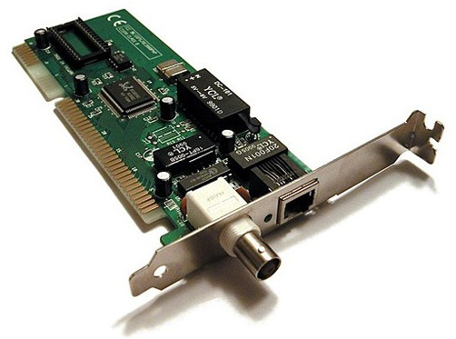
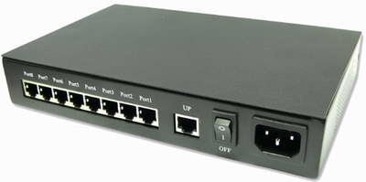
3.3 网络设备
网卡（网络适配器）（network adapter）
是网络中连接计算机和传输介质的接口，转换信号，实现计算机和线路上的信息的接收和发送
中继器(repeater)、集线器（hub）
集线器的主要功能是对接收到的信号进行再生整形放大，以扩大网络的传输距离

Slide 28
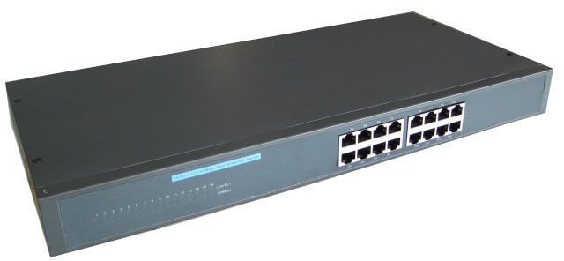
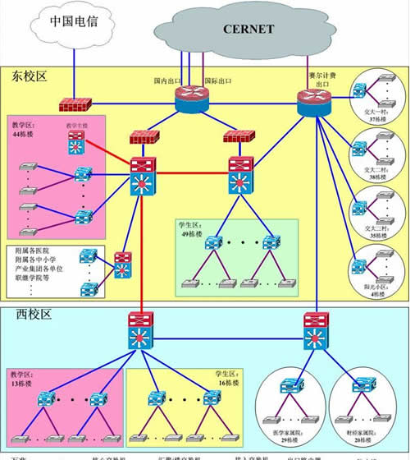
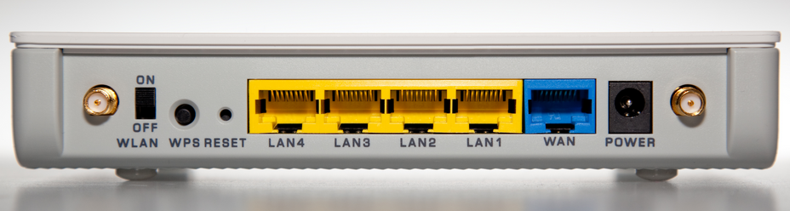
3.3 网络设备
网桥(bridge)、交换机（switch）
实现同类网络的连接，隔离冲突域，提高传输性能
路由器（router）
不同类型网络、广域网的互连设备。
主要功能是实现路径的选择（路由）

Slide 29
04
因特网中的地址

Slide 30
4.1 因特网中的地址
用来在因特网中标识一台主机
便于人们的识别和使用
www.xjtu.edu.cn
域名
DNS
用来在因特网中标识一台主机——在网际层使用
域名地址到IP地址的转换过程称为域名解析（Name Resolution）
转换通过DNS服务实现
IP地址
211.137.130.3
ARP
用于在局域网中标识一台主机的网络接口——在局域网数据链路层使用
IP地址到MAC地址的转换过程称为地址解析（Address Resolution）
转换通过ARP协议实现
MAC地址
12-FA-9B-23-DB-11

Slide 31
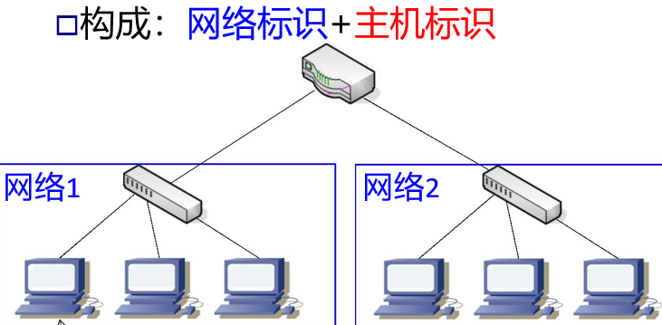
4.2 IP地址
每台连接到因特网上的主机在全球惟一的标识符
IPv4地址由32位字长，常用点分的十进制标记法。
如 ：00001010 00000010 00000000 00000001
十进制标记为 10.2.0.1
IP地址在逻辑上分为两个部分:
网络地址（网络号）：用于标识网络
主机地址（主机号）：用于标识网络中的主机
不同类别的IP地址，其网络号和主机号的长度分配各不相同
网络号
主机号
IPv6地址：由128位字长组成

Slide 32
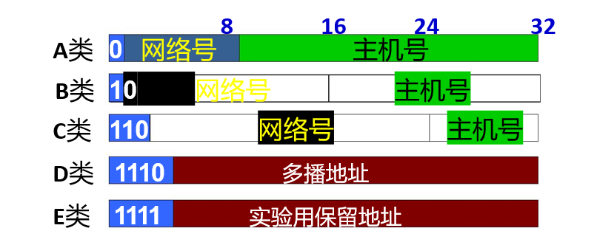
4.2 IP地址——分类
IP地址划分为五类
A-E类，常用的为A、B、C类
通用格式：
网络号用于区分不同的网络
主机号用于区分同一网络中不同的主机
主机地址不能全为0或全为1.
网络号
主机号
Notes:
IP地址有A、B、C、D、E五大类，其中常用的是A、B、C三类。
它们通用的格式是网络号+主机号
其中，网络号用于区分不同的网络，主机号用于区分同一网络中不同的主机，
在整个IP地址空间中，并非所有的IP地址都能分配给因特网中的主机使用，主机地址不能
全为0或者全为1
如图所示，就是这五类地址网络号和主机号的划分方式。

Slide 33
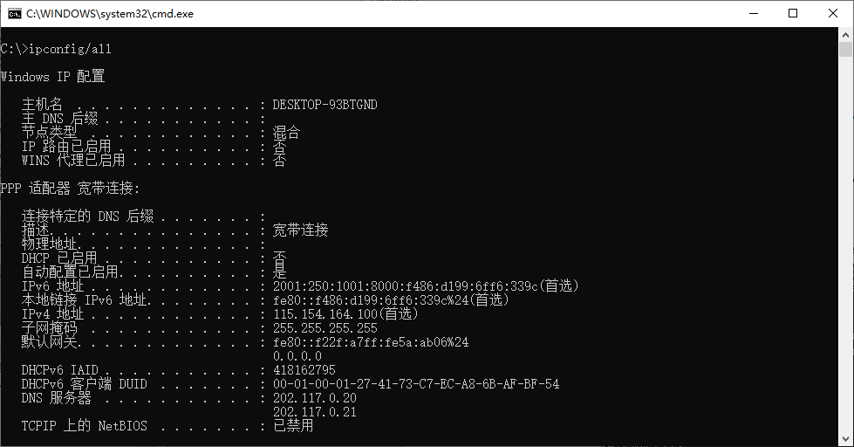
4.2 IP地址——查看IP
开始→所有程序→附件→命令提示符
win+R→输入cmd→回车
ipconfig /all

Slide 34

4.2 IP地址——C类地址
格式：
可分配的C类网络地址共 2²¹（ 2,097,152）个
C类的主机地址数：2⁸-2（254）台
地址范围：
192.0.0.0～223.255.255.255
21bits
8bits
1
1
0
网络号
主机号
主机接收到的数据应该传送给哪个应用进程呢？
Notes:
这里我们重点说一下常用的C类地址。
它高几位的固定代码是110，然后21位作为网络号，剩余的8位作为主机号
那么可分配的C类网络地址共 2²¹个
C类的主机地址共有2⁸-2（减去主机号全0和全1的两个）共254台
它的地址范围就是192.0.0.0～223.255.255.255
我们知道IP地址可以标识因特网中的一台主机，但如果一台主机中同时有多个应用进程要通过因特网进行数据传输，那么这些不同的进程应该如何标识呢？也就是说，主机接收到的数据应该传送给哪个应用进程呢？端口

Slide 35
4.3 端口
如果把IP地址比作一栋房子 ，端口就是出入此房中各个房间的门。一个IP地址可以有65536个端口。
端口：标识同一主机中不同应用进程的机制
一个IP地址可以对应多种服务：
Web服务，FTP服务，SMTP服务等
主机通过“IP地址+端口号”来区分不同的服务。如：
对于每个TCP/IP实现来说，FTP服务器的TCP端口号都是21，每个FTP(简单文件传送协议)服务器的UDP端口号都是69。
常用的端口有21，23，25，80，110等
IP指向主机，端口指向服务
Notes:
这里就需要用到端口号了。
先看一下定义：标识同一主机中不同应用进程的机制就是端口号。打个比喻，如果把IP地址比作一栋房子 ，端口就是出入此房中各个房间的门。
我们知道一个IP地址可以对应多种服务，如Web服务，FTP服务，SMTP服务，等
主机就是通过“IP地址+端口号”来区分不同的服务。
端口号是一个16位的正整数，所以一个IP地址可以有65536个端口。其中0到1023被固定分配给一些应用协议，这些端口号称为熟知端口号或公认端口号。1025到49151为注册端口号，被一些公司用于自己的某种协议或服务。49152到65535为临时端口号，它们留给应用进程临时使用。临时端口号使用后会被系统回收，可以再分配给其他应用进程重复使用。

Slide 36
4.3 端口——常用端口号
F T P
H
T
T
P
S M T P
P O P
3
T F T P
S N M P
R I P
应用层
21
80
25
110
69
161
520
端口号
传输层
TCP
UDP
Notes:
这里就需要用到端口号了。
先看一下定义：标识同一主机中不同应用进程的机制就是端口号。打个比喻，如果把IP地址比作一栋房子 ，端口就是出入此房中各个房间的门。
我们知道一个IP地址可以对应多种服务，如Web服务，FTP服务，SMTP服务，等
主机就是通过“IP地址+端口号”来区分不同的服务。
端口号是一个16位的正整数，所以一个IP地址可以有65536个端口。其中0到1023被固定分配给一些应用协议，这些端口号称为熟知端口号或公认端口号。1025到49151为注册端口号，被一些公司用于自己的某种协议或服务。49152到65535为临时端口号，它们留给应用进程临时使用。临时端口号使用后会被系统回收，可以再分配给其他应用进程重复使用。

Slide 37
4.4 子网
IPv4网络面临的问题
对整个因特网而言，IP地址已全部分配完。对下层网络运营商而言，获得的IP地址是一种稀缺资源！一个C类网的主机数是254台，常大于一个小型局域网的需求
运营商：如何有效地利用分配到的IP地址空间？
解决方法：划分子网
将主机号部分划出若干位作为网络号的一部分——子网号，剩余部分作为子网的主机号，这样一个网络就被分成多个子网。
子网划分后，IP地址被划分为“网络号-子网号-主机号”三部分。
网络号
子网号
主机号
Notes:
我们知道，因特网一开始就采用了32位地址的IPv4协议。32位的IP地址所能表示的主机数量大约是43亿左右。在因特网建立初期，这么大的地址空间被认为已经是足够了。但随着因特网的急速扩张，人们很快就意识到，32位的IP地址已成为因特网发展的“拦路虎”。特别是，因特网地址管理机构于2013年2月3日宣布，现有的IP地址已经枯竭，已无地址可供分配。
然而值得庆幸的是，虽然上层的中央地址池已经枯竭，但下层各大因特网运营商手中仍掌握着许多尚未分配的的IP地址。在这种情况下，IP地址就成为了各大因特网运营商手中的稀缺资源。由此也引出了一个很重要的问题，即如何有效地利用手中的IP地址资源。
目前，IPv4网络的解决办法是采用子网寻址技术，即划分子网
将主机地址空间划分出一定的位数作为网络号的一部分，划分出来的那几位就称为子网号，这样一个网络就被分成多个子网，可以分配给多个机构或单位使用。划分子网后，IP地址可以认为由“网络号-子网号-主机号”三个部分组成。

Slide 38
4.4 子网——子网划分
划分子网的前提：
网络规模较小——IP地址空间没有全部利用。
三个LAN，主机数为20，25，48，均少于C类地址允许的主机数。为这三个LAN申请3个C类IP地址显然有点浪费。
子网划分例：
设有C类网络地址：192.10.1.0。 将该C类网划分为6个子网
利用主机地址中的前3位作为标识子网
11000000 00001010 00000001 xxxyyyyy
网络号
新的主机号
子网号
Notes:
下面我们来看一下如何来进行子网的划分。
划分子网的前提是当前网络规模较小，IP地址空间没有全部利用。
三个LAN，主机数为20，25，48，均少于C类地址允许的主机数。为这三个LAN申请3个C类IP地址显然有点浪费。
比如有C类网络地址：192.10.1.0。 将该C类网划分为6个子网
那我们利用主机地址中的前3位作为标识子网
要注意的是，子网划分是网络内部的事情，对外部网络是透明的，即外部网络看不见一个网络的内部子网结构。
那么在进行分组转发的时候，路由器是如何获取IP地址中的网络号的呢？

Slide 39
4.5 子网掩码
用于确定哪些主机属于同一个子网内。
子网掩码格式：
网络号(包括子网号)部分全为“1”，主机号部分全为 “0”。
11 … … … … … … … … 11 00 …. 00
“网络号+子网号”部分
“主机号”部分

Slide 40
4.5 子网掩码——举例
设：网络号24位，子网号3位。则子网掩码为：
11111111 11111111 11111111 11100000
即 255 . 255 . 255 . 224
缺省子网掩码：A类：255.0.0.0
B类：255.255.0.0
C类：255.255.255.0
所有网络
号为1，主
机号为0。
Notes:
我们来看一个具体的例子。
假设网络号24位，子网号3位。则子网掩码是多少
这里给出A，B，C三类IP的缺省子网掩码，大家可以想想为什么是这个数

Slide 41
4.5 子网掩码——计算
若已知IP地址和子网掩码，则只要用子网掩码和IP地址进行“与”操作即可得到网络地址。
子网掩码∧ IP地址，结果就是该 IP地址的网络号。
例如：IP地址202.117.1.207，子网掩码255.255.255.224
11001010 01110101 00000001 110 01111
∧ 11111111 11111111 11111111 111 00000
11001010 01110101 00000001 110 00000
判断两个IP地址是否
属于同一子网，就是
看其网络号是否相同。
∴子网地址为：202.117.1.192
主机之间要能够通信，它们必须在同一子网内，否则需要使用路由器（或网关）实现互联。
推论：若两个IP地址的网络号完全相同，则它们属于同一个网络。
Notes:
有了子网和子网掩码的概念，我们来看一下路由器是如何计算一个IP地址所对应的网络地址的。所谓网络地址是主机号部分为全0的IP地址，它用于标识一个网络。
当路由器从分组中得到一个IP地址时，它就会用子网掩码和IP地址进行与操作，与操作的结果就是网络地址。
例如，计算10.5.100.1的网络地址，已知其子网掩码为255.255.192.0。首先将10.5.100.1和255.255.192.0写成二进制形式，然后将这两个数按位相与，结果为10.5.64.0，这就是10.5.100.1对应的网络地址。它的含义是，IP地址为10.5.100.1的主机位于网络10.5.64.0中。
根据IP地址的结构，我们还可以得到一个推论，即，如果两个IP地址的网络号完全相同，则它们属于同一个网络。

Slide 42
4.6 MAC地址
MAC地址（Media Access Control）
MAC地址也称为硬件地址、物理地址或网卡地址。它一般固化在网络接口中。
MAC地址在全球是唯一的标识符，与其物理位置无关，它标识了一台主机的网络硬件接口地址。
MAC地址是数据链路层使用的地址，而IP地址是网络层使用的地址
MAC地址和IP地址之间并没有必然的联系
IP地址不能直接用来通信，需要把IP地址转换为主机的MAC地址才能进行实际的传输。
MAC地址是一个48位的二进制编码，通常以十六进制形式表示，如：00-1A-4D-47-9C-68。高24位是生产厂商的代码，后24位为产品序列号。
24bits IEEE分配 | 24bits 网卡生产企业自己分配
Notes:
最后我们介绍一下因特网中的第三种地址就是MAC地址。
MAC地址也称为硬件地址、物理地址或网卡地址。它一般固化在网络接口，即网卡中。
MAC地址由数据链路层进行识别和处理。
每一个MAC地址都是全球惟一的，它标识了一台主机的网络接口硬件地址。
MAC地址是一个48位的二进制编码，通常以十六进制形式表示。其中，高24位是生产厂商的代码，后24位为产品序列号。

Slide 43
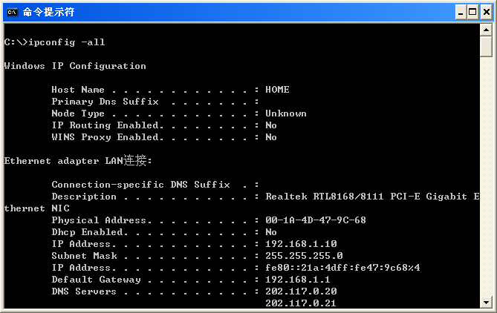
4.6 MAC地址——查看MAC地址
在Windows中，可以使用“ipconfig -all”命令查看网卡的MAC地址。
Notes:
在Windows中，我们可以使用“ipconfig -all”命令查看网卡的MAC地址。
图中 “Physical Address”这一行显示的就是本机的MAC地址。

Slide 44
4.6 MAC地址——与IP地址的比较
MAC地址在数据链路层处理，IP地址在网络层处理；
MAC地址类似身份证号，而IP地址类似邮政编码或住址；
人的身份证和住址之间不存在绑定关系。同样，IP地址与MAC地址之间也不存在绑定关系
如果网卡坏了，可以换一个新的（这意味着MAC地址发生了改变），而IP地址无需改变。
如果一个主机从一个网络移到另一个网络，则需要改变它的IP地址，但不用换新网卡（即MAC地址不改变）。
IP地址在逻辑上是具有层次的：网络-主机；而MAC地址是不分层次的——每个网络对其都是同等对待。
Notes:
下面，我们对IP地址与MAC地址进行一下比较，以加深大家对这两种地址的理解。
首先，二者在体系结构中的层次不同。MAC地址在数据链路层处理，而IP地址在网络层处理；
其次，二者的用途不同。MAC地址用于识别局域网中的邻接节点，而IP地址用于识别因特网中的端节点。
打个比喻，MAC地址类似于身份证号，一个人无论居住地在哪，身份证号不会改变，相应地，一台主机无论在哪个网络中，MAC地址不会改变；而IP地址类似邮政编码或住址，人换个居住地，邮政编码或住址就随之发生改变，相应地，主机迁移到另外一个网络，IP地址随之发生改变。
第三，IP地址在逻辑上是具有层次的，即网络号和主机号：而MAC地址是不分层次的。

Slide 45
4.7 域名和DNS
IP地址与域名的比较
IP地址
适合于计算机处理
缺点：
不便于人们记忆与使用
无法通过IP地址确定主机的用途
211.137.130.3是Web服务器还是FTP服务器？
域名可以克服IP地址的缺点
使用方便，易于记忆；
很容易识别主机的用途；
一致性好，不会随IP地址的改变而改变。

Slide 46
4.7 域名和DNS
域名
为便于记忆而给网络中每个主机起的名字。
域名系统：
用于在主机名和IP地址间进行转换，并保证主机名和IP地址一一对应的网络服务。
域名系统由三个组成部分：域名空间、名字服务器、解析程序
解析程序：从域名服务器中提取信息把主机域名翻译成IP地址
域名通过域名服务（DNS）与IP地址进行了绑定，可通过域名解析获得其对应的IP地址
注意：域名是个逻辑概念，并不反映主机所在的物理地点。
域名解析
www.xjtu.edu.cn
211.137.130.3
Notes:
那么什么是域名呢？
域名其实就是为便于记忆而给网络中每个主机起的名字。
通过我们所说的DNS，中文名叫做域名系统，它是用于在主机名和IP地址间进行转换，并保证主机名和IP地址一一对应的网络服务。
一个域名系统通常由域名空间、名字服务器和解析程序三部分组成
域名通过域名系统DNS与IP地址进行了绑定，这称为域名注册，域名注册以后，就可以使用域名解析服务获取域名所对应的IP地址。例如，西安交通大学Web服务器的域名是www.xjtu.edu.cn，经域名解析后可得到该域名对应的IP地址是211.137.130.3。
要注意的是，域名是个逻辑概念，它并不反映主机所在的物理地点。

Slide 47
4.7 域名和DNS—域名空间
DNS系统是分布式的、层次型（分级）的树形结构
由若干分量组成，各分量之间用“.”隔开
主机(host)、子域 (sub domain)和域(domain)
主机：计算机
域、子域：某个范围cn, edu, xjtu
例： www.xjtu.edu.cn
www.xjtu.edu.cn
主机
三级域名
二级域名
顶级域名

Slide 48
4.7 域名和DNS—域名空间
域名空间具有若干层次：根域（顶级域）和若干次级域
Notes:
与一个单位的组织结构类似，因特网的域名空间也是按照层次结构来进行组织的。域名空间包括根域和若干个次级域，其中所有的域名构成了一颗倒置的域名树。
根域包括两大类顶级域名，一类是组织类别代码，例如，COM、NET、ORG、EDU等。另一类是由两个字母组成的国家代码，如CN, UK, DE和JP等。其中CN是中国专用的顶级域名。根域下面是二级域，二级域中的域名根据其所属顶级域的性质不同而各不相同，如COM下的二级域名为公司名称缩写，国家代码下的二级域名为国家组织类别代码，与顶级域中的组织类别代码类似。三级域及以下由二级域名拥有者自行定义。按照这种域的组织形式，因特网中的任何一台主机在域名树中都有一条路径与之对应，而这条路径就是这台主机的域名。
例如，西安交通大学电子邮件服务器的域名mail.xjtu.edu.cn在域名树中的路径为，首先是根域中的CN，然后是CN下的EDU，然后是EDU下的XJTU，最后是XJTU下的MAIL。

Slide 49
4.7 域名和DNS—域名解析过程
根域名
服务器
二级域名
服务器
本地域名
服务器
三级域名
服务器
应用
进程
权威域名
服务器
Notes:
下面简要介绍一下域名解析过程。
首先，应用进程将DNS请求发给本地域名服务器。
本地域名服务器在自己的DNS缓存中查找，如果没有找到，则将该DNS请求转发给根域名服务器，
根域名服务器根据待查找的域名把DNS请求转发给相应的二级域名服务器，
二级域名服务器再根据域名把DNS请求转发给相应的三级域名服务器，如此重复；
当DNS请求传送到负责管理该主机的权威域名服务器时，该权威域名服务器查找域名数据库，
将域名对应的IP地址逐级返回给发出DNS请求的应用进程。

Slide 50
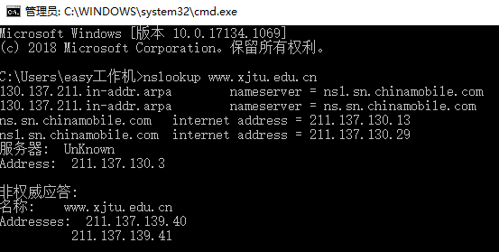
4.7 域名和DNS—域名查询
在Windows中，可以使用“nslookup”命令进行域名解析。
Notes:
我们也可以手工操作来进行域名解析。在Windows中，域名解析可以使用域名查询命令“nslookup”。
这是一个“nslookup”命令运行的屏幕截图。要查询的是域名WWW.XJTU.EDU.CN的IP地址。我们可以在命令窗口中输入nslookup命令，命令后面跟上要查询的域名，然后按回车键。可以看到，屏幕上显示结果为211.137.130.3。即，域名WWW.XJTU.EDU.CN对应的IP地址是211.137.130.3，或者说WWW.XJTU.EDU.CN这台主机的IP地址是211.137.130.3。
我们还注意到，屏幕上还显示了“非权威应答”一行字，这行字的意思是，查询结果是从DNS缓冲中的得到的，并不是从权威域名服务器中得到的。

Slide 51
05
因特网的应用

Slide 52
5.1 因特网应用—文件传输
FTP：File Transfer Protocol
两个含义：
文件传输协议
文件传输功能、文件传输服务、文件传输程序
上传（Upload）：将文件从本地传送到服务器
下载（Download）：将文件从服务器传送到本地
FTP服务器：提供FTP服务的软硬件系统
两种登录方法：实名登录、匿名登录
实名登录：需要注册，访问时需提供用户名和登录密码
匿名登录：无需注册，用户名为Anonymous，密码任意
两种访问方法：浏览器（FTP://<ftp服务器域名或IP地址>）、专用FTP客户端
FTP专用客户端软件：FlashFXP、CuteFTP、FileZilla等
Notes:
首先我们介绍一个较为常见的应用，文件传输，又称FTP。FTP这个词的本意是指文件传输协议，是File Transfer Protocol的英文缩写。但人们往往把它也作为文件传输应用、文件传输服务和文件传输程序的代名词。例如，Windows系统中，文件传输程序的文件名就是FTP。使用FTP时，我们还经常用到上传和下载这两个词汇。在计算机网络的术语中，上传是指将文件从客户端传送到服务器，下载是指将文件从服务器传送到客户端。
【单击】FTP应用由服务器端和客户端两部分组成，其中FTP服务器是提供FTP服务的软硬件系统。
【单击】传送文件时，用户首先要登录FTP服务器。登录方法有两种：实名登录和匿名登录。实名登录需要先注册，匿名登录则无需注册。
【单击】访问FTP服务器可以使用两种客户端：浏览器和专用客户端。
【单击】用浏览器访问FTP服务器与访问一般的网站类似，只是在地址栏中输入FTP服务器的地址时，前面的协议名称不是HTTP，而是FTP。
【单击】要想更有效地访问FTP服务器，则可以使用FTP专用客户端软件。如FlashFXP等。

Slide 53
5.1 因特网应用—电子邮件
电子邮件是因特网上最典型的服务之一
电子邮件系统的三个组成部分：用户代理、电子邮件协议和邮件服务器。
用户代理（User Agent）：编辑、发送、接收、阅读和管理电子邮件。
电子邮件协议
将邮件发送到对方的邮件服务器
SMTP（Simple Mail Transfer Protocol）
从邮件服务器取回邮件
POP3（Post Office Protocol v3）
IMAP4（Internet Message Access Protocol v4）
基于传输层的TCP协议进行邮件传输
邮件服务器（Mail Server）：接收和转发电子邮件，向发信人报告邮件发送状态。
Notes:
另一个较为广泛的应用是电子邮件。
【单击】电子邮件是因特网上最传统、最典型的应用之一，具有方便、快捷、廉价等特点。除了传送邮件本身以外，还可以通过附件来传送各种不同类型的文件和多媒体信息。
【单击】电子邮件系统由三个部分组成：用户代理、邮件服务器和电子邮件协议。
【单击】用户代理的功能是编辑、发送、接收、阅读和管理电子邮件，它运行在用户的计算机上，我们一般所说的电子邮件程序指的就是它。
【单击】与其它因特网应用不同，电子邮件系统使用了两种协议，一种是简单邮件传输协议SMTP，用于将电子邮件发送到对方的邮件服务器。另一种是邮局协议POP3，用于从邮件服务器取回邮件，与POP3协议类似的协议还有IMAP协议。IMAP与POP3的主要区别在于IMAP采用了密文传输消息，允许直接对服务器上的邮件进行操作，并支持客户端和邮件服务器的邮件状态自动同步。
电子邮件协议基于的传输层协议是在TCP协议，也就是说，在整个邮件传输过程中，无论是发送邮件还是接收邮件，都需要先建立TCP连接，再传送邮件。
【单击】最后一个重要组成部分是邮件服务器，邮件服务器是电子邮件系统的核心构件，其功能是发送和接收邮件，同时还要向发信人报告邮件传送的情况。
【单击】

Slide 54
5.1 因特网应用—万维网
万维网是一个基于因特网的超文本信息系统
万维网的三个重要组成部分
浏览器（Browser）
Web服务器（Web Server）
HTTP协议（超文本传输协议，Hypertext Transfer Protocol）
Notes:
最后我们介绍一个平时接触最多的应用，就是万维网，英文缩写为WWW、3W或Web。
【单击】那什么是万维网呢？我们说万维网是一个在因特网的基础上由许多互相链接的网页组成的分布式信息系统。在这个系统中，各种资源通过网页组织在一起，使用统一资源标识符URL进行标识，在用户发出请求时通过超文本传输协议HTTP传送给用户。
【单击】万维网是一种典型的按B/S模式工作的网络应用，其客户端称为浏览器，服务器端称为Web服务器，二者之间通过HTTP协议传输网页。所以，万维网就是由浏览器、Web服务器和HTTP协议三部分组成。
【单击】

Slide 55

5.1 因特网应用—万维网
浏览器用户
Web服务器
超链接
ISP
路由器
逻辑连接
物理连接
Notes:
万维网与因特网有着千丝万缕的联系，但它与因特网有很大的不同。
【单击】如图所示，展示了万维网、因特网和广域网三者之间的关系。从这张图中，我们可以看出，万维网是建立在因特网和广域网基础之上的，因特网和广域网都是物理实体网络，而万维网则是一个逻辑网络，由大量通过超链接相互关联起来的网页所构成。
【单击】

Slide 56
5.1 因特网应用—相关概念
浏览器（Browser）
浏览器是最经常使用到的Web客户端程序，它可以从Web服务器通过HTTP协议获取网页并显示其内容，并让用户与网页进行交互。
常见的浏览器有IE、Firefox、Chrome等。
Web服务器（Web Server）
是存储Web页面并向浏览器提供Web浏览服务的软硬件系统。
常见的Web服务器平台有Apache、IIS、WebSphere、IIS等。
HTTP协议（Hypertext Transfer Protocol）
是在Web服务器和浏览器之间传输网页的通信协议。
基于传输层的TCP协议，默认端口号80
Notes:
下面，我们来介绍有关万维网的一些重要概念。
【单击】首先是Web浏览器，简称浏览器。浏览器是万维网的客户端程序，它使用HTTP协议从Web服务器获取网页，并根据网页中的标识显示网页内容。常见的浏览器有IE、Firefox等。
【单击】Web服务器是存储网页并向浏览器提供Web浏览服务的软硬件系统。Web服务器的功能是：接收来自于客户端浏览器的HTTP请求；根据请求从硬盘上读取网页或生成网页，将网页发送给提出请求的客户机。常用的Web服务器软件有开源的Apache和Tomcat，非开源的WebSphere和IIS等。Linux平台下应用最广泛的是Apache，而Windows平台下最常用的是IIS。
【单击】HTTP协议是浏览器和Web服务器之间传输网页的通信协议，是因特网体系结构中主要的应用层协议之一。它使用了传输层的TCP连接来传输网页，默认端口号为80。
【单击】

Slide 57
5.1 因特网应用—相关概念
统一资源定位符 （Universal Resource Locator，URL）
用于描述因特网中资源的位置和访问资源的方法。一般格式为：
HTTP：// <主机>：<端口> / <路径>
其中
主机：Web服务器域名或IP地址
端口：HTTP的端口号，默认为80，可省略
路径：网页文件的存储路径，一个网站的主页可省略此项
网页（Web page）
使用HTML语言编写的超文本文档；
使用标签来标识超文本内容以及标记超链接信息；
本身是一个文本文件，扩展名一般为 htm 或 html。
http://www.baidu.com:80 / index.html
百度的Web服务器的 百度的主页文件
域名和端口号 路径名
Notes:
【单击】有同学可能会问，我们如何标识因特网上数以万亿计的网页和资源？这就需要用到统一资源定位符。统一资源定位符，简称URL，用于描述因特网上资源的位置和指定资源的访问方法。这里所说的资源是指在因特网上可以被访问的任何对象，包括网页、文档、图像、声音、视频等任何形式的信息。统一资源定位符的一般形式包括四个部分。开头是HTTP，表示要使用HTTP协议访问所指定的网页；然后是一个冒号后跟两个斜杠；接着是所要访问的Web服务器的域名或IP地址，再往后是一个冒号和HTTP的默认端口号，这一项可以省略；最后是一个斜杠后面跟上网页的文件路径名，当访问网站主页时，这一项也可以省略。
【单击】例如，百度主页的URL为 http://www.baidu.com:80/index.html 也可以简写为 http://www.baidu.com。
【单击】网页大家都很熟悉了。大家在上网时主要的操作就是浏览网页。文字与图片是构成一个网页的两个最基本的元素。除此之外，网页的元素还包括视频、动画、音乐、程序等等。网页使用超文本标记语言HTML编写，文件扩展名一般为 HTML。

Slide 58
5.1 因特网应用—相关概念
超链接
用于描述从一个网页与其他网页或资源的连接关系。
超链接包含起点和终点两部分
起点：说明在页面的什么地方建立一个超链接。
可以是一段文字或一个图片。如果是文字，这些文字一般用带有下划线的蓝色字体显示。鼠标移动到起点上时，鼠标形状会从箭头变为手的形状。点击起点就会激活这个链接。
终点：说明点击起点后所要打开的网页或资源。
终点的位置可以在其他网站上、同一网站上或同一网页中。
Notes:
【单击】超链接也是网页的组成元素之一，它允许在一个网页中建立与其他目标资源的链接关系。目标资源的类型可以是网页、图片，视频、声音，或应用程序。
【单击】超链接最重要的作用就是实现Web页面之间的相互跳转，而要实现跳转，超链接必须包含起点和终点两个部分。
【单击】起点说明了在页面的什么元素上建立一个超链接。它可以是一段文字或一个图片。如果是文字，这些文字一般用带有下划线的蓝色字体显示。鼠标移动到超链接文字上时，鼠标形状会从箭头变为手的形状，单击鼠标就会实现跳转。
【单击】终点说明点击起点后所要打开的网页或资源。它可以是：一、其他网站上的网页或资源；二、同一网站上的网页或资源；三、同一网页中的段落。
【单击】

Slide 59
5.1 因特网应用—相关概念
网站（Website）
具有特定主题的相关网页的集合称为Web网站。网站建立在Web服务器上。进入Web网站看到的第一个网页称为主页。
网站存放在Web服务器的发布目录中
HTML语言（Hypertext Markup Language）
制作网页的标准语言，使用HTML可以将各种资源组织在一个网页中。
HTML定义了很多标签（tag），标签的主要用途：
文字排版
设置超链接
Notes:
【单击】网站，是具有特定主题的相关网页的集合，如门户网站、购物网站、政府网站等等。网站建立在Web服务器上，至于一个网站上有多少网页没有明确的规定，即使只有一个网页也能称为网站。进入网站看到的第一个网页称为主页或首页。要建立一个网站，首先需要单独编辑若干个网页文件，然后通过超链接建立起它们之间的逻辑连接关系，并存入Web服务器的发布目录即可。
【单击】HTML语言，即超文本标记语言。所谓“超文本”是指，页面内除了文字信息外，还可以包含多媒体和超链接等非文字元素。
【单击】HTML是一种制作网页的标准语言，它使得整个因特网上不同计算机系统中的不同类型的信息能够以相同的形式展示在用户的屏幕上。
【单击】HTML定义了许多用于控制显示的命令，这些命令就是前面所说的用于排版或建立超链接的“标签”。标签又称为标记，它用于描述页面上的文字、图片、表格、声音等元素（例如字体、颜色、大小和位置等）。
【单击】

Slide 60
06
物联网的基本概述

Slide 61
5.1 物联网的基本概念
Internet of Things：物物相连的网络
是通过使用射频识别技术、传感器、全球定位系统、红外感应器、激光扫描器等信息采集设备，按约定的协议，把任何物品与互联网相连接，进行信息交换和通信，以实现对物品的智能化识别、定位、跟踪、监控和管理的一种网络。
是互联网的延伸和扩展。
简单说，把所有物品通过信息传感设备与互联网连接起来，进行信息交换，即物物相息，以实现智能化识别和管理。

Slide 62
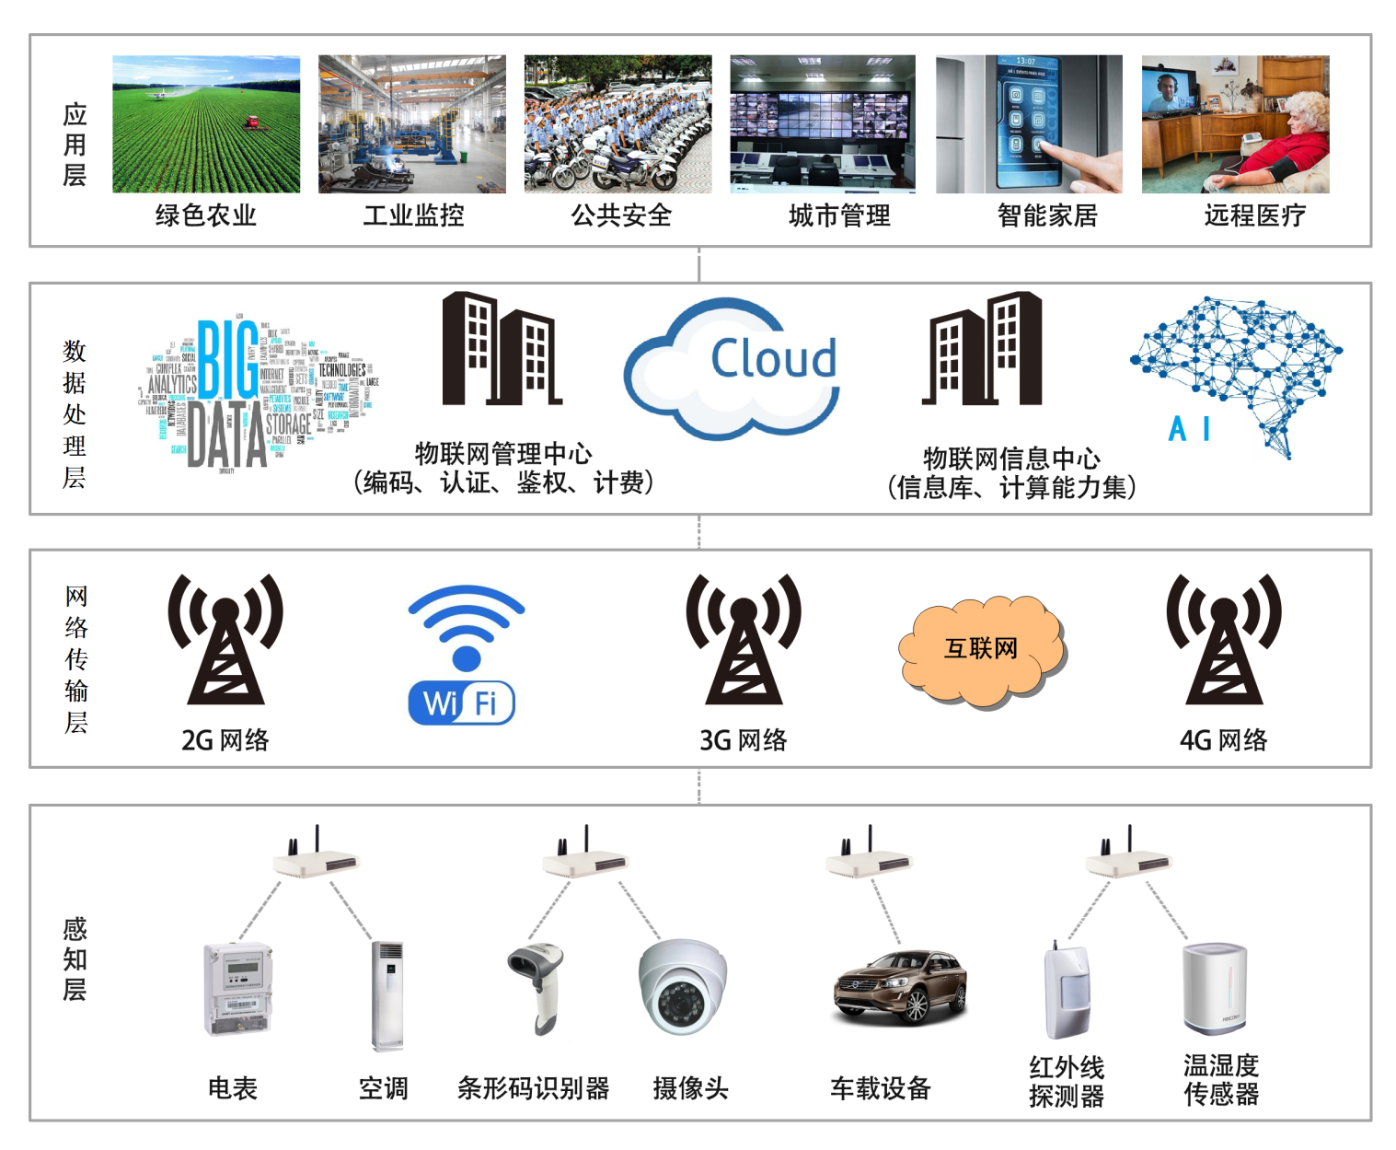
5.2 物联网的体系结构
应用层
数据处理层
数据传输层
感知层

Slide 63
5.3 物联网的关键技术
感知与标识
物品信息编码、自动识别、定位技术、传感器、无线传感网络、嵌入式系统
网络与融合
接入与组网、
通信技术特别是无线通信：WiFi、蓝牙、UWB(超宽带)、ZigBee
云计算：
按需使用网络上的软硬件资源，CPU，内存、OS，Storage，算力
智能信息处理
数据挖掘：从海量数据中提取有用的信息和知识
普适计算：每件物体都携带计算机并有通信功能，无意识中使用计算。信息空间和物理空间透明融合
人工智能

Slide 64
5.4 自动识别技术
自动识别技术（Automatic Identification and Data Capture）
应用一定的识别装置，通过被识别物品和识别装置之间的接近活动，自动地获取被识别物品的相关信息，并提供给后台的计算机处理系统来完成相关后续处理的一种技术。
机器自动数据采集
机器检测和分析事物或现象，并做出辨别。

Slide 65

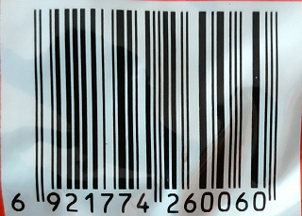
5.5 物品信息编码
给全球每一个事物都分配唯一的编号。
条形码，是由宽度不同、反射率不同的条（黑色）和空（白色），按照一定的编码规则编制而成，用来表达一组数字或字母符号信息的图形标识符。
一维条码，横向上由竖直的条和空组成。
二维码，在二维平面上按一定规律分布矩形的条和空

Slide 66

5.5.1 European Article Number 欧洲物品编码
1981年改为国际物品编码协会协会
1991年我国加入EAN
暗条代表“1”,空代表“0”
EAN-13，EAN-8
EAN-13，13位十进制数
国家码 -3位，中国690-691
产品代码 -5，厂商
厂商码 -4，中国物品编码在线
校验码 -1 ，
ISBN，十进制13位，
International Standard Book Number
国际标准书号
978+7+出版商+书号+校验码
校验码： 用以检验一组数据正确性的额外数据
还有其他规则的条码
Notes:
条形码分为4个部分，从左到右分别为：
1-3位：共3位，例如693，是中国的国家代码之一。（690--695都是中国的代码，由国际上分配）
4-8位：共5位，例如69838，代表着生产厂商代码，由厂商申请，国家分配
9-12位：共4位，例如0001，代表着厂内商品代码，由厂商自行确定
第13位：共1位，例如3，是校验码，依据一定的算法，由前面12位数字计算而得到。

Slide 67
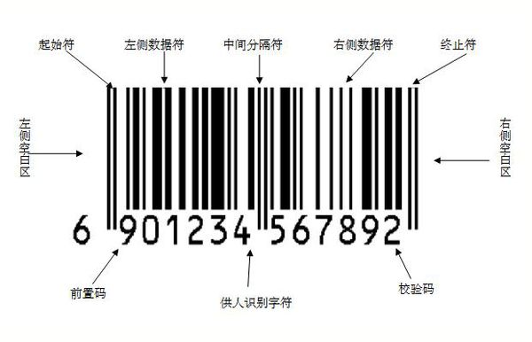
5.5.1 European Article Number 欧洲物品编码
商品条形码是指由一组规则排列的条、空及其对应字符组成的标识，用以表示一定的商品信息的符号。其中条为深色、空为浅色，用于条形码识读设备的扫描识读。其对应字符由一组阿拉伯数字组成，供人们直接识读或通过键盘向计算机输入数据使用。这一组条空和相应的字符所表示的信息是相同的。
Notes:
条形码分为4个部分，从左到右分别为：
1-3位：共3位，例如693，是中国的国家代码之一。（690--695都是中国的代码，由国际上分配）
4-8位：共5位，例如69838，代表着生产厂商代码，由厂商申请，国家分配
9-12位：共4位，例如0001，代表着厂内商品代码，由厂商自行确定
第13位：共1位，例如3，是校验码，依据一定的算法，由前面12位数字计算而得到。

Slide 68
5.5.2 EAN、ISBN的校验码？
EAN的校验：
设信息码12位，
692177426006
从左向右，奇数位求和
s1=6+2+7+4+6+0=25
偶数位求和
s2=9+1+7+2+0+6=25
s1+s2*3=100
10-100%10=10,
校验码为10%10=0
6921774260060
练习：
计算ISBN书号的校验码
978730248132
s1=9+8+3+2+8+3=33
s2=7+7+0+4+1+2=21
33+21*3=96
96%10=6
10-6=4
校验编码为4
9787302481324

Slide 69
5.5.3 二维码
常用二维码QR code
日本Denso公司于1994年9月研制
符号规格从版本1（21×21模块）到版本40（177×177 模块），每提高一个版本，每边增加4个模块
回字型方格是定位图案
容量
数字数据：7,089个字符
字母数据: 4,296个字符
8位字节数据: 2,953个字符
汉字数据：1,817个字符
一维条码和二维码的比较？

Slide 70
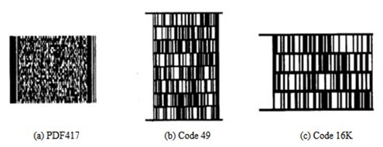

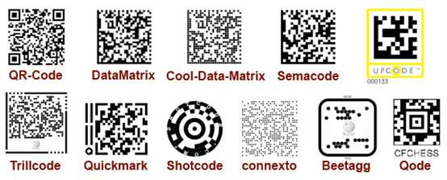
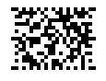
5.5.3 二维码
线性堆叠式二维码
矩阵式二维码
龙贝码
汉信码

Slide 71
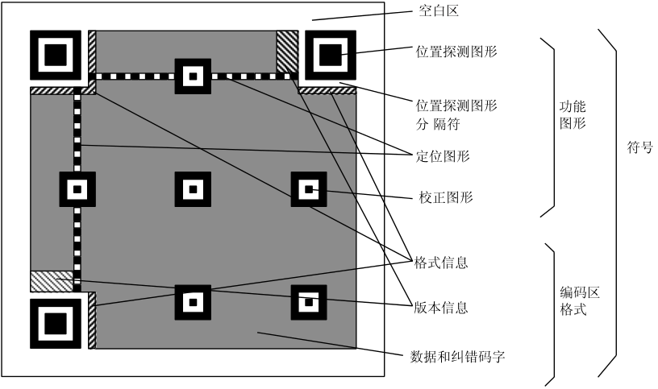
5.5.3 二维码

Slide 72
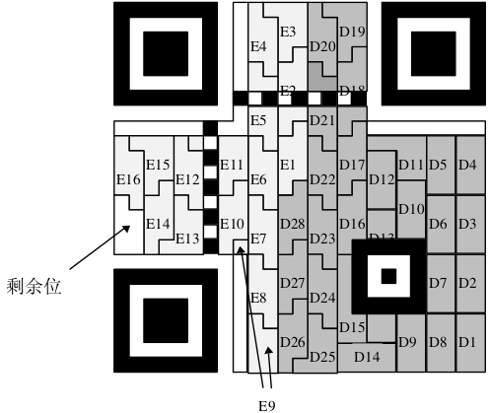
5.5.3 二维码

Slide 73

5.5.3 二维码
https://cn.online-qrcode-generator.com/
Python二维码制作

Slide 74

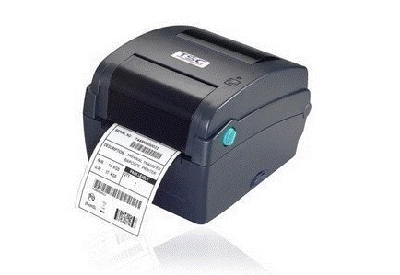
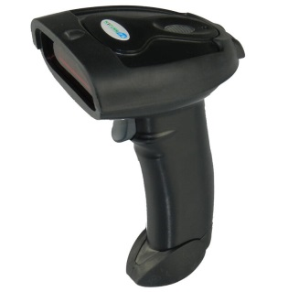
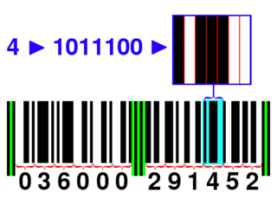
5.6 条码识别系统
互联网
打印机：打印条码
扫面仪、扫描器：识读条码，转换信号
计算机：根据产品编码信息，生成条码，在打印机打出，接收扫描器的输入数据，进行处理
服务器：保存产品信息
计算机网络：信息传输

Slide 75
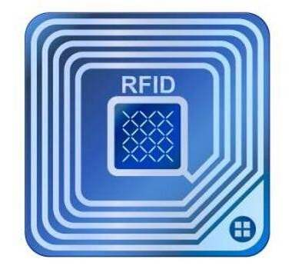
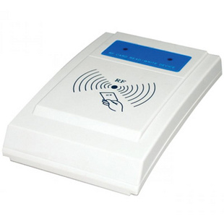
5.7 RFID
射频识别（RFID）是 Radio Frequency Identification 的缩写
组成
电子标签：
存放识别数据
收发天线、AC/DC电路、解调电路、逻辑控制电路、存储器和调制电路组成
阅读器
将标签中的信息读出，或将标签所需要存储的信息写入标签的装置。
数据管理系统

Slide 76
5.7 RFID
射频识别（RFID）是 Radio Frequency Identification 的缩写
RFID技术的基本工作原理：
标签进入磁场后，接收解读器发出的射频信号，凭借感应电流所获得的能量发送出存储在芯片中的产品信息（无源标签或被动标签）。
或者由标签主动发送某一频率的信号（Active Tag，有源标签或主动标签），解读器读取信息并解码后，送至中央信息系统进行有关数据处理。
Notes:
由读写器通过发射天线发送特定频率的射频信号,当电子标签进入有效工作区域时产生感应电流,从而获得能量被激活,使得电子标签将自身编码信息通过内置天线发射出去;读写器的接收天线接收到从标签发送来的调制信号,经天线的调制器传送到读写器信号处理模块,经解调和解码后将有效信息传送到后台主机系统进行相关处理;主机系统根据逻辑运算识别该标签的身份,针对不同的设定做出相应的处理和控制,最终发出信号,控制。

Slide 77
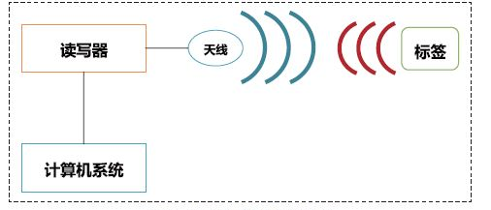
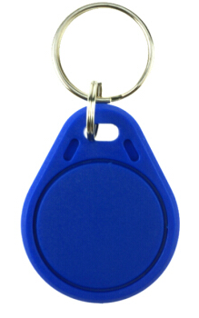

5.7 RFID
RFID工作原理图

Slide 78
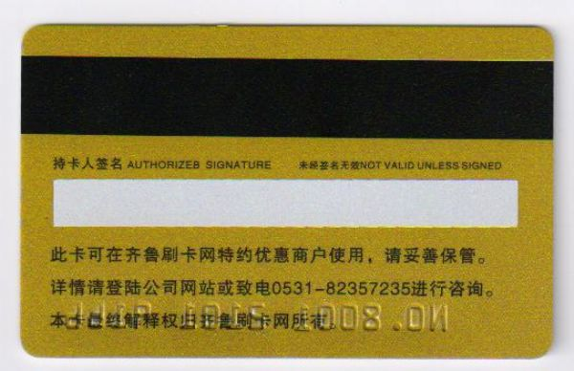
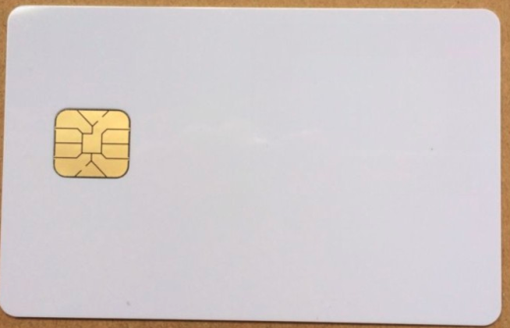

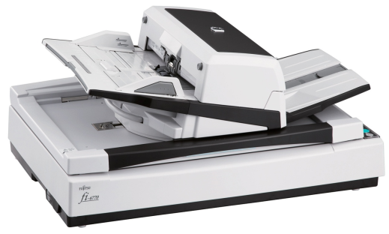
5.8 其他自动识别技术
卡识别
磁卡
IC卡（接触式、非接触式）
语音识别
光学字符识别
生物识别
指纹、视网膜、虹膜、掌型
人脸

Slide 79
5.9 传感器
能够感受规定的被测量，并按照一定的规律转换成可用输出信号的器件或装置，通常由敏感元件和转换元件组成
被测量？
物理量、化学量、生物量？
位移、速度、压力、温度、湿度、声强、光照、距离等
酸、碱、盐浓度，有毒、可燃、易爆、二氧化碳
酶、抗体、激素、微生物、细胞、组织、核酸
输出信号？
一般为电信号

Slide 80
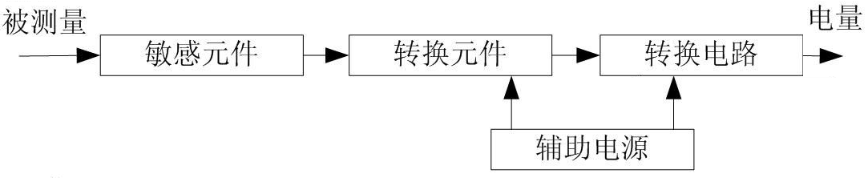
5.9.1 传感器的构成
敏感元件能感受或相应被测量，并输出与被测量有确定关系的物理量信号；
转换元件将敏感元件输出的物理量信号转换为电信号；
转换电路负责对转换元件输出的电信号进行放大调制
转换元件和变换电路可能还需要辅助电源供电

Slide 81
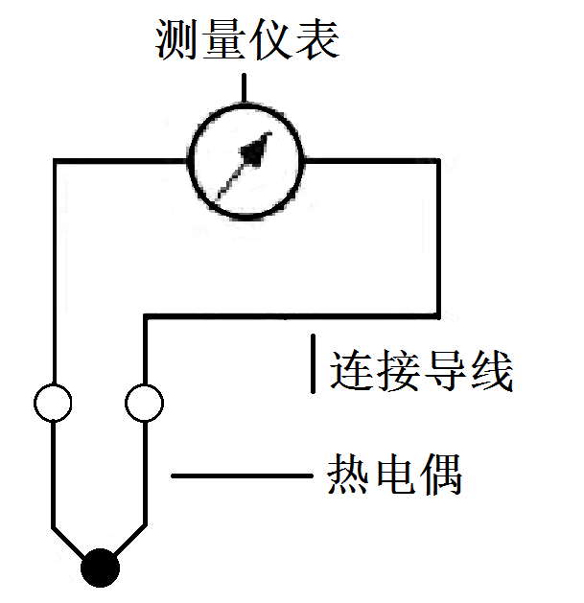
5.9.2 传感器原理举例
温度传感器
热电偶
两种不同材料的导线，在一端连接在一起，对连接点加热，在它们的另一端就会产生电位差。
材料：只要不同
常用：
铜+铜镍合金
铁+铜镍合金
30%铂铑+60%铂铑
可实验材料：铜丝+铁丝

Slide 82
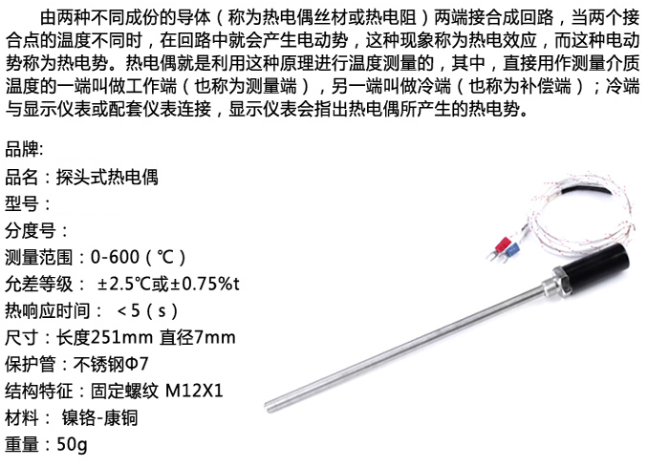
5.9.2 传感器原理举例

Slide 83
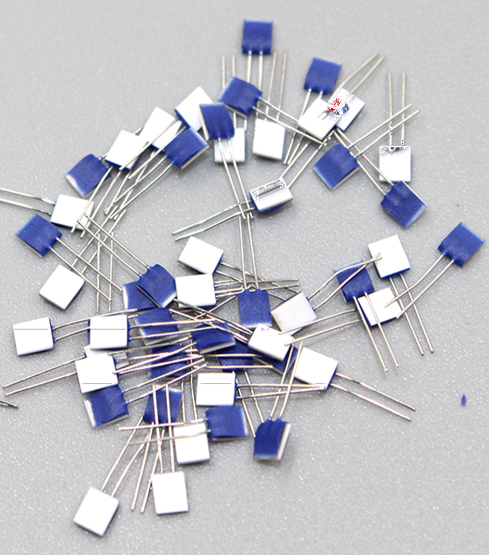
5.9.2 传感器原理举例
热电阻
阻值随温度增加而降低，温度的变化会引阻值的较大变化。
铂热电阻
铜热电阻
半导体热敏电阻
热敏电阻
温度范围：
B级： -70℃-500℃
A级： -50℃-300℃
1/3DIN: 0---150°C

Slide 84
5.9.2 传感器原理举例
标称阻值（Ω） | 100 | 500 | 1000
TCR（10-6/K） | 3851
温 度（℃） | 电阻值（Ω）
-50 | 80．31 | 401．53 | 803．07
0 | 100．00 | 500．00 | 1000．00
50 | 119．40 | 596．98 | 1193．95
100 | 138．51 | 692．50 | 1385．00
150 | 157．33 | 786．57 | 1573．15
200 | 175．86 | 879．20 | 1758．40
250 | 194．10 | 970．37 | 1940．74
300 | 212．05 | 1060．09 | 2120．19
350 | 229．72 | 1148．37 | 2296．73
400 | 247．09 | 1235．19 | 2470．38
450 | 264．18 | 1320．56 | 2641．12
500 | 280．98 | 1404．48 | 2808．96
550 | 297．49 | 1486．95 | 2973．90
600 | 313．71 | 1567．97 | 3135．94
650 | 329．64 | 1647．54 | 3295．08

Slide 85
5.9.3 超声波传感器
超声波？
振动频率高于20kHz的机械波
频率高、波长短、绕射现象小，特别是方向性好、能够成为射线而定向传播
对液体、固体的穿透本领很大，尤其是在阳光不透明的固体中
有折射和反射现象

Slide 86
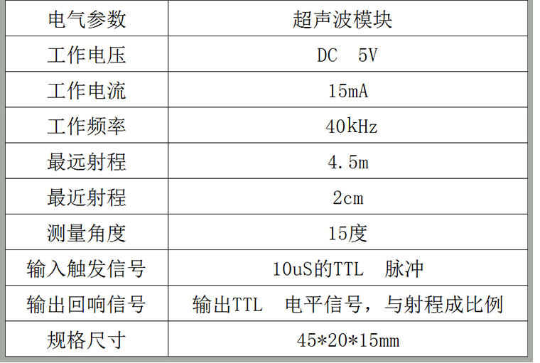
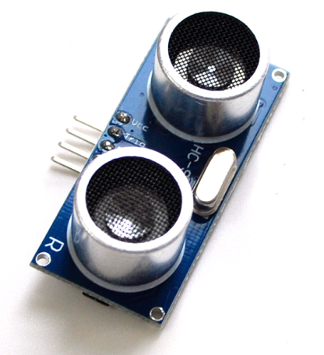
5.9.3 超声波传感器

Slide 87
5.10 资料
中国物品编码中心
更具条码查询商品
http://www.ancc.org.cn/Service/queryTools/Internal.aspx

Slide 88
小结：
计算机网络是如何连接和传输信息的
物联网是如何感知信息的
物联网及应用简介

Slide 89
谢谢大家！
2
0
2
1

